Slide 1

Использование механизма
Бизнес-процессов в
«1С :Предприятие», как инструмент управления строительством объекта.

Slide 2
Бизнес-процесс
это совокупность взаимосвязанных мероприятий или работ, направленных на создание определённого продукта или услуги для потребителей.

Slide 3
Бизнес-процессы в «1С: Предприятие»
• Бизнес-процессы в «1С: Предприятии 8» предназначены для объединения отдельных операций в цепочки взаимосвязанных действий, приводящих к достижению конкретной цели.
• Цепочки взаимосвязанных действий бизнес-процесса представляются с помощью карты маршрута бизнес-процесса.
• Карта маршрута описывает логику бизнес-процесса и весь его жизненный цикл от точки старта до точки завершения в виде схематического изображения последовательности прохождения взаимосвязанных точек маршрута.
• Точка маршрута —отражает этап жизненного цикла бизнес-процесса, связанный с выполнением, как правило, одной автоматической или ручной операции

Slide 4
Цель
Понятный и согласованный алгоритм объединения отдельных операций в упорядоченные, согласованные и понятные цепочки внутрифирменных, внутрипроизводственных взаимодействий, приводящих к конкретной цели.

Slide 5
Задачи
Повышение качества выполняемых работы.
Повышение эффективности использования рабочего времени.
Обеспечение новых возможностей оптимизации организационной структуры предприятия.

Slide 6
Преимущества использования механизма регулирования бизнес-процессов в 1С
Заранее заданная структура бизнес-процесса 1С определяет, согласно принятым процедурам, последовательность действий сотрудников, что обеспечивает системный и формализованный подход.
Исключен пропуск какого-либо этапа, что не позволяет нарушать установленный порядок работы и существенно уменьшает вероятность возникновения ошибок.
Постоянный, оперативный контроль, что и на каком этапе находится, а также оценка общего состояния выполняемого сегмента работы.
Выявление неэффективных решений с последующей оптимизацией бизнес-процессов в 1С.
Выстраивание (или моделирование) всей структуры бизнес-процессов по организации, что дает общее понимание для принятия управленческих решений разных уровней.

Slide 7



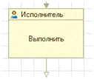



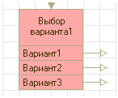

Объект «Бизнес-процесс» имеет графическое отображение, называемое картой маршрута. Это не что иное, как блок-схема, составленная из «кирпичиков»:
ЭЛЕМЕНТ СХЕМЫ | ГРАФИЧЕСКОЕ ПРЕДСТАВЛЕНИЕ | ОПИСАНИЕ |  | ЭЛЕМЕНТ СХЕМЫ | ГРАФИЧЕСКОЕ ПРЕДСТАВЛЕНИЕ | ОПИСАНИЕ
Точка старта |  | Начало бизнес-процесса, является обязательным |  | Точка разделения |  | Соответствует моменту, начиная с которого разные пользователи должны выполнять разные действия параллельно и независимо друг от друга
Стрелка |  | Показывает последовательность переходов между точками |  | Точка слияния |  | Соответствует моменту, начиная с которого параллельные процессы вновь объединяются в один
Точка действия |  | Соответствует конкретному действию конкретного пользователя (или одного из пользователей с определенной ролью) в программе. |  | Точка обработки |  | Отвечает за выполнение определенного алгоритма системой
Точка условия |  | Отвечает за проверку выполнения определенного условия, у которого может быть только 2 состояния: “Выполнено” или “Не выполнено” |  | Точка вложенного бизнес-процесса |  | Соответствует выполнению другого бизнес-процесса, который является составной частью текущего
Точка выбора варианта |  | Дает возможность выбрать дальнейшие действия исходя из проверки условия, у которого может быть более двух состояний (аналог – Если-ИначеЕсли-…) |  | Точка завершения |  | Завершение бизнес-процесса

Slide 8
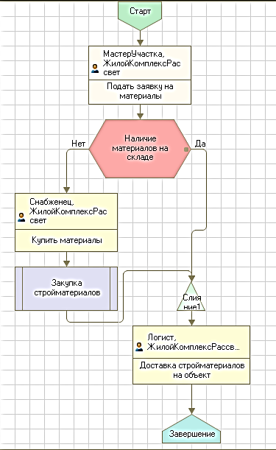
Карта маршрута «Взаимосвязь этапа подачи и обработки заявки от мастера строительного участка» вид из Конфигуратора.
ПРИМЕР:
взаимосвязь этапа подачи и обработки заявки от мастера строительного участка

Slide 9
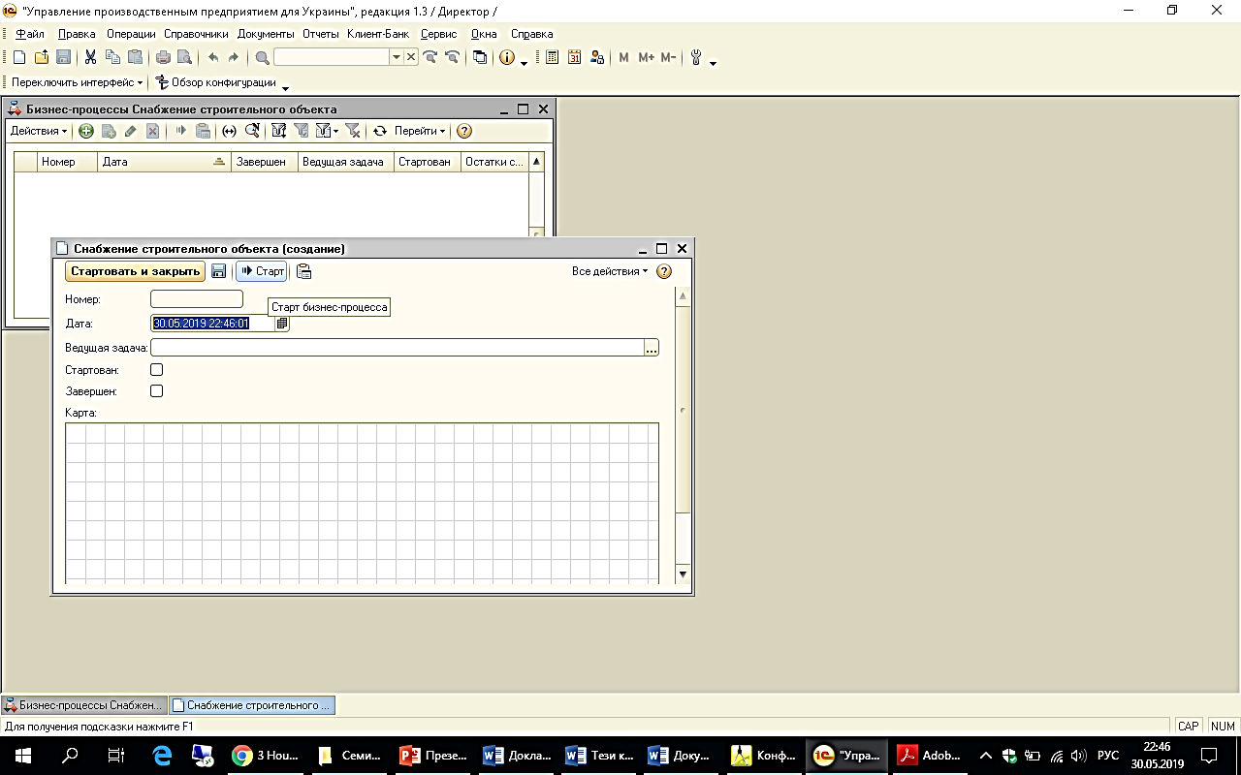
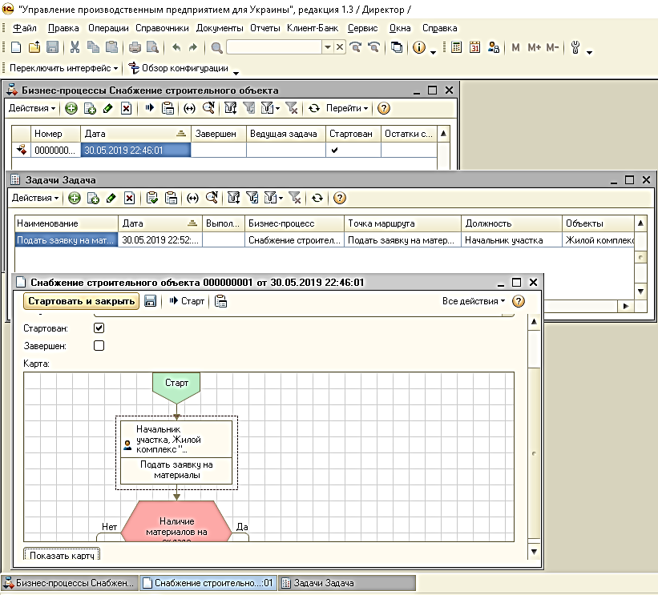
Старт Бизнес-процесса и формирование задачи при переходе на точку действия.

Slide 10
Механизм бизнес-процесса в 1С допускает несколько видов маршрутизации.
Жесткая. Бизнес-процесс имеет карту, не содержащую условных и параллельных переходов с жестко определенными адресатами для каждой точки маршрута. Отклонение таких бизнес-процессов не допускается.
Свободная. Адресаты точки карты маршрута бизнес-процесса не установлены и определяются программно или интерактивно в течение жизненного цикла бизнес-процесса.
Условная. Карта маршрута предусматривает проверку условий и переход по соответствующим ветвям. Переходы могут быть как бинарными (условие), так и множественными (выбор варианта)
Параллельная. Карта маршрута предусматривает разделение бизнес-процесса на параллельные ветви с возможностью последующего слияния (ожидания). Продвижение бизнес-процесса по каждой из параллельных ветвей происходит независимо, по мере выполнения соответствующих задач.

Slide 11
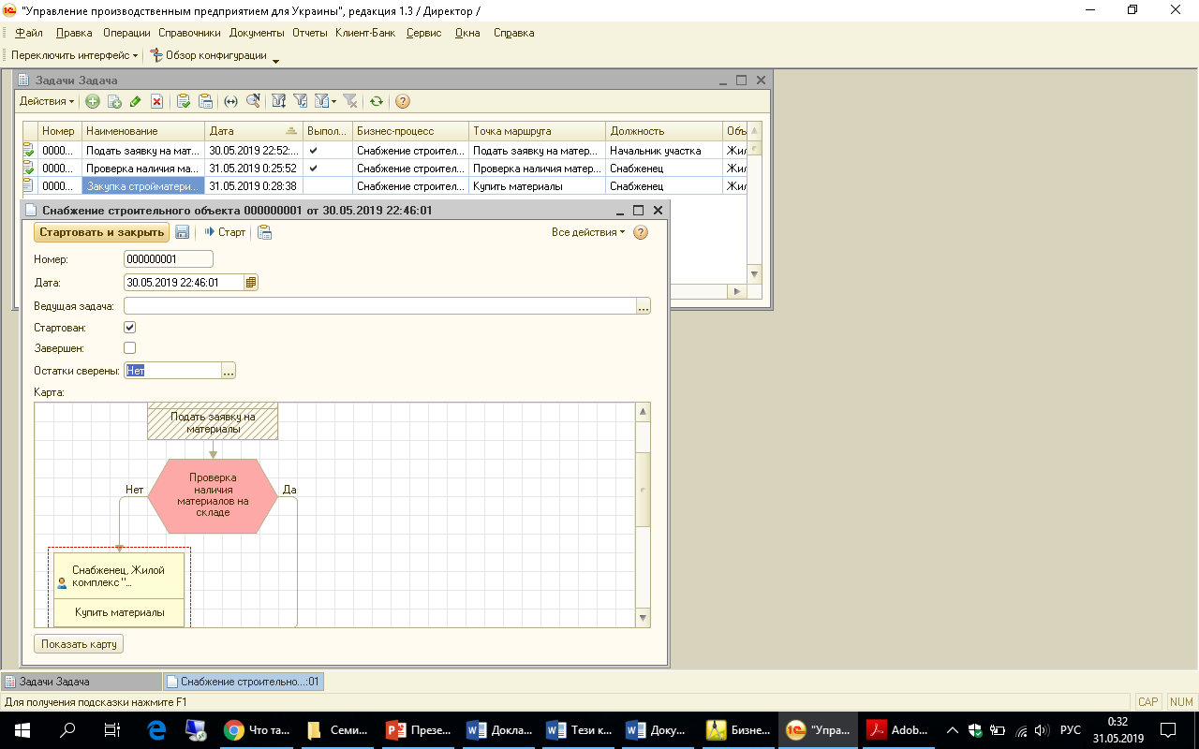
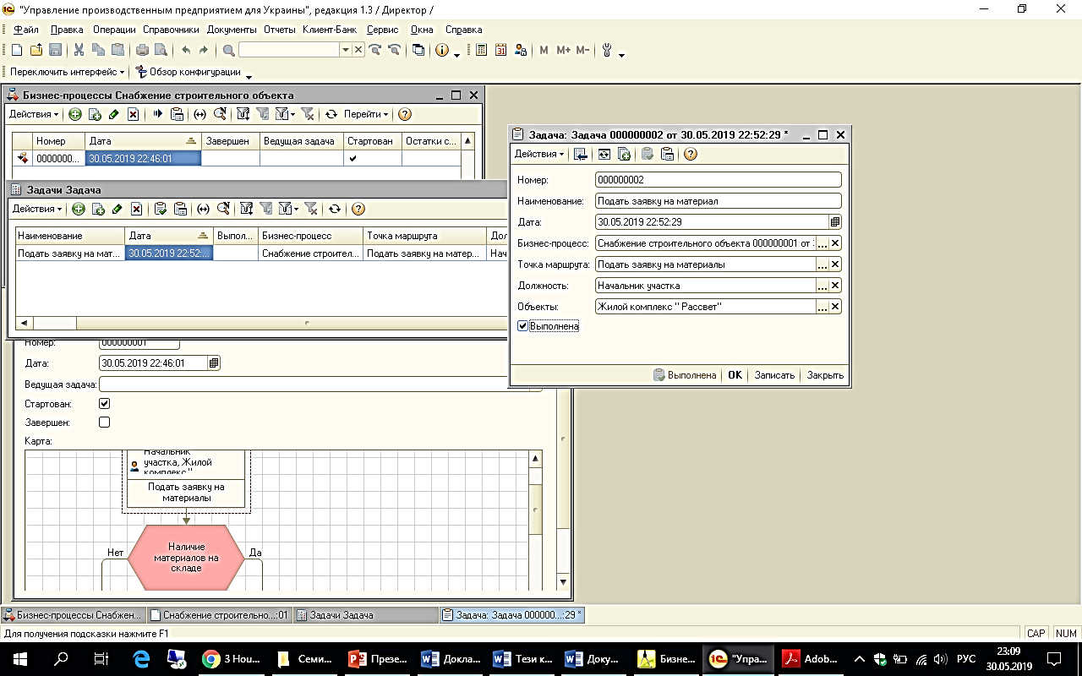
Последовательность работы Бизнес-процесса, согласно заданного маршрута.

Slide 12
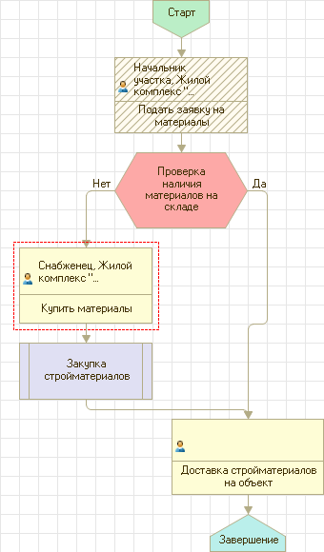
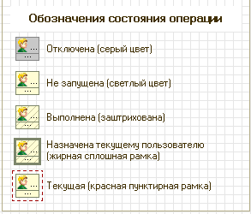
Переход к следующей точке маршрута в соответствии с картой.

Slide 13
Инструменты контроля бизнес-процесса
Интерактивная карта бизнес-процесса
Мониторинг невыполненных задач бизнес-процесса

Slide 14
Интересные особенности бизнес-процессов 1С
Возможность переадресации другому.
В задаче можно настроить напоминание себе (кнопка «Напомнить») и в определенный момент получить сообщение. Более того, программисты могут настроить 1С таким образом, что пользователи будут получать оповещения о новых или просроченных задачах. В последнем случае, руководитель или сотрудник, которому поручено (перенаправлено) задание, может предпринять оперативные действия.
Бизнес-процессы 1С могут быть запущены в автоматическом режиме. Это может быть реализовано с помощью регламентных заданий по расписанию или по событию в системе. Поэтому бизнес-процессы 1С удобно использовать для регулярных повторяющихся процедур. Бизнес-процесс 1С может вызываться другим бизнес-процессом. Для этого в одной или более исполняемых задачах родительского бизнес-процесса должен быть указан вызов подчиненного бизнес-процесса.
Разные этапы бизнес-процесса могут быть адресованы разным сотрудникам, и выполнение следующего действия (задачи) перейдет к другому сотруднику, только после выполнения предидущего.

Slide 15
ИТОГ
Бизнес-процессы предоставляют для руководителей подразделений строительного предприятия отличный инструмент для контроля и получения информации о реальном процессе выполнения проектных и строительных работ.
Бизнес-процессы для сотрудников предприятия предоставляют удобный инструмент для быстрых и эффективных действий для выполнения плановых задач.
Бизнес-процессы позволяют формализовать процедуры обработки тех или иных событий, возникающих в деятельности предприятия и обеспечить участие в них исполнителей.

Slide 16
СПАСИБО ЗА ВНИМАНИЕ !
Автор: Полено Елена
ООО «Экономик Софт»

